Slide 1

ВК 5.2. Сучасні лікувально-профілактичні стратегії при вірус-асоційованих пандеміях
Вінницький національний медичний університет
ім. М.І. Пирогова МОЗ України
КАФЕДРА ІНФЕКЦІЙНИХ ХВОРОБ
СПЕЦІАЛЬНІСТЬ: І3 ПЕДІАТРІЯ
ГАЛУЗЬ ЗНАНЬ: І ОХОРОНА ЗДОРОВ’Я ТА СОЦІАЛЬНЕ ЗАБЕЗПЕЧЕННЯ
ОСВІТНЬО-ПРОФЕСІЙНА ПРОГРАМА: «ПЕДІАТРІЯ»
РІВЕНЬ ВИЩОЇ ОСВІТИ: ДРУГИЙ (МАГІСТЕРСЬКИЙ)

Slide 2
Паспорт освітнього компонента
ВК 5.2 «Сучасні лікувально-профілактичні стратегії при вірус-асоційованих пандеміях»
Спеціальність: І3 Педіатрія
Курс: 5-й
Кредити: 2,0
Форма контролю: залік
Мова: українська, англійська
Пререквізити: медична біологія та генетика, біохімія, патологічна анатомія, патологічна фізіологія, мікробіологія, вірусологія та імунологія, фармакологія, пропедевтика внутрішніх хвороб, внутрішня медицина

Slide 3
Чому варто обрати цей курс
поєднує клінічну практику та доказову медицину
охоплює реальні кейси з інфекційної практики
формує навички прийняття рішень у складних клінічних ситуаціях
навчає працювати в умовах епідемічних викликів і ресурсних обмежень
КЛЮЧОВА ПЕРЕВАГА:
Практична орієнтація на реальні клінічні сценарії сучасних пандемій

Slide 4
Що ви будете вивчати
сучасні підходів до діагностики, лікування та профілактики вірус-асоційованих пандемій (ВІЛ-інфекція, грип, COVID-19) з акцентом на клінічне ведення пацієнта та громадське здоров’я;
призначення, моніторинг та корекція антиретровірусної і противірусної терапії, профілактичні стратегії (доконтактна і постконтактна профілактика, профілактика вертикальної трансмісії), вакцинація, інфекційний контроль та біобезпека;
прийняттю клінічних рішень у складних та масових випадках, ведення пацієнтів із ускладненнями, забезпечення прихильності до лікування, а також організація медичної допомоги в умовах епідемій і пандемій.

Slide 5
Що ви зможете за умови опанування курсу
збирати епідеміологічний анамнез та оцінювати клінічний стан пацієнта;
інтерпретувати лабораторні показники (ПЛР, ІФА, вірусне навантаження, CD4+);
формувати та коригувати схеми антиретровірусної терапії;
призначати противірусну терапію при грипі та COVID-19 відповідно до протоколів;
застосовувати заходи інфекційного контролю та біобезпеки;
консультувати пацієнтів щодо профілактики, вакцинації та прихильності до лікування;
розпізнавати ускладнення (дихальна недостатність, цитокіновий шторм) та визначати тактику допомоги;
організовувати медичну допомогу в умовах спалахів і пандемій.
Сфера застосування: клінічна практика; інфекційні хвороби; громадське здоров’я; невідкладна допомога; робота в умовах епідемій і пандемій; міжнародні медичні програми.

Slide 6
Підсумковий контроль
Форми навчання
Залік: на останньому практичному занятті за умов успішного проходження курсу (сума балів за всі види навчальної діяльності - 122-200 балів) і відсутності академічної заборгованості.
Лекції
Практичні / Семінарські
Самостійна робота
Індивідуальна самостійна робота

Slide 7
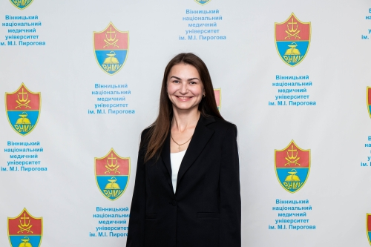
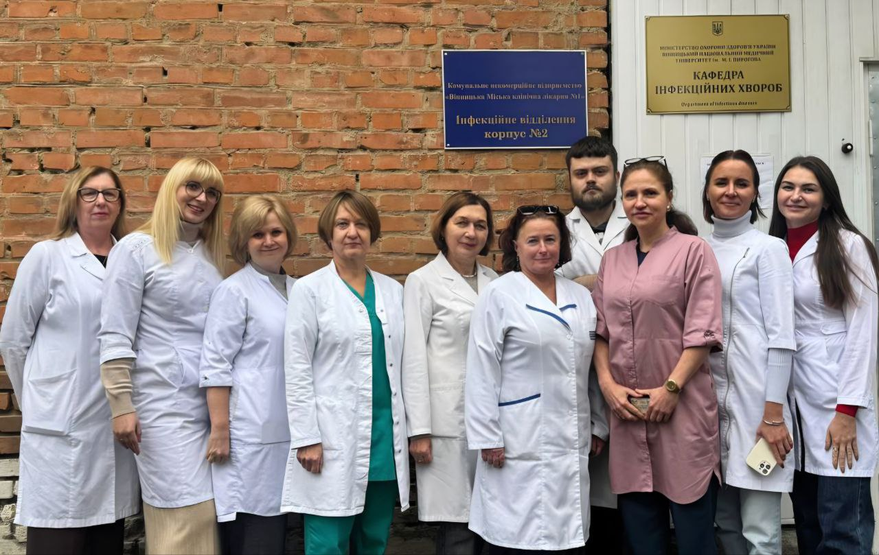
Контактна інформація
РОЗРОБНИК КУРСУ
Контактна інформація:
Кафедра інфекційних хвороб знаходиться на базі КНП "Вінницька міська клінічна лікарня №1" Вінниця, Хмельницьке шосе,96
Email:infection@vnmu.edu.ua
Ассистент ЗВО Ніна ЖИТНЮК

